Slide 1
Petőfi Sándor
Emlékhely Nagyvárad
Készítette: Bense Mercédesz
Gaál Hanna Zoé
Bezsella Dóra

Slide 2
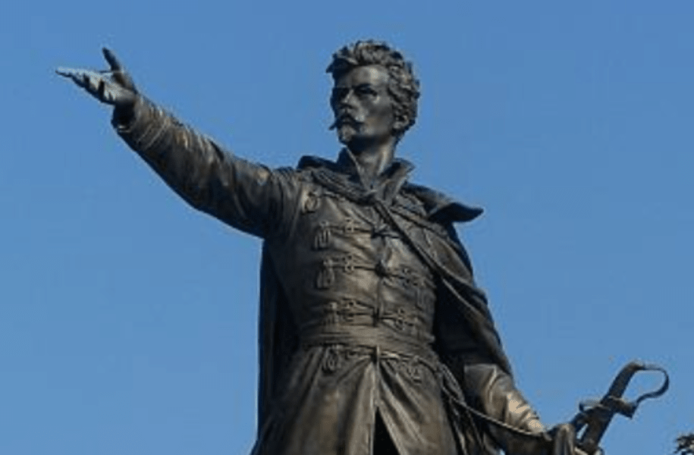
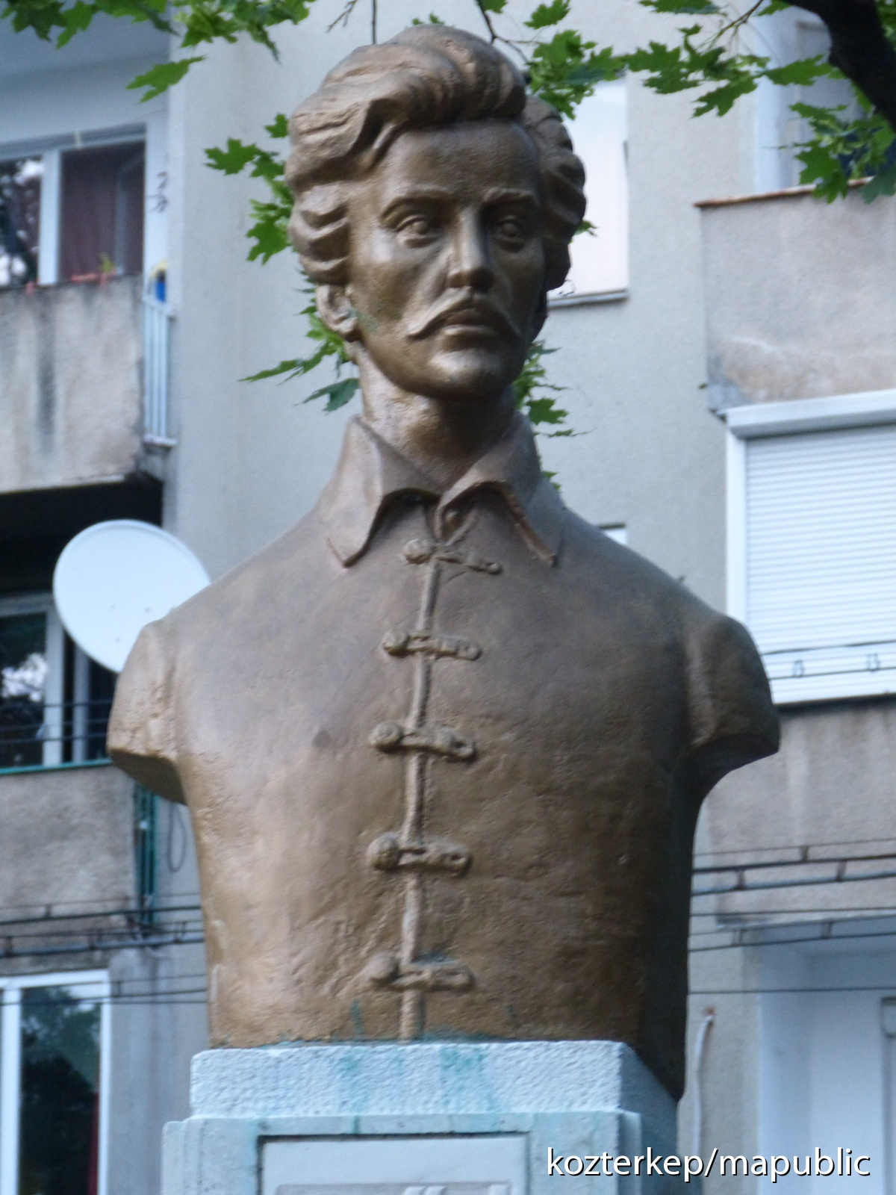
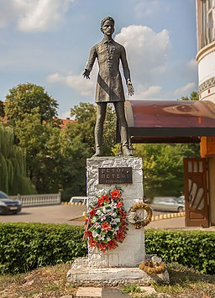
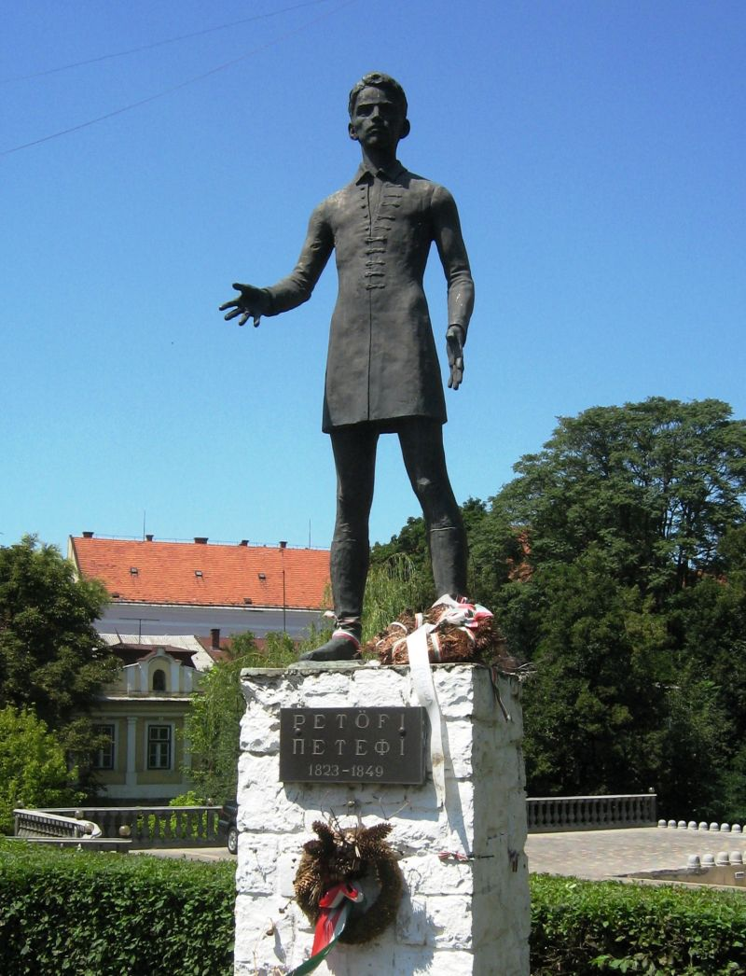
Petőfi Sándor
Magyar költő és forradalmár
Született: 1823.január 1. Kiskőrös
Szülei: Petrovics István
Hrúz Mária
Alkotói évei: 1842–1849
Fontosabb művei:A helység kalapácsa
Az alföld
János vitéz
A Tisza
Az apostol
Nemzeti dal
A Szobor:
Itt található: Petőfi Sándor park

Slide 3
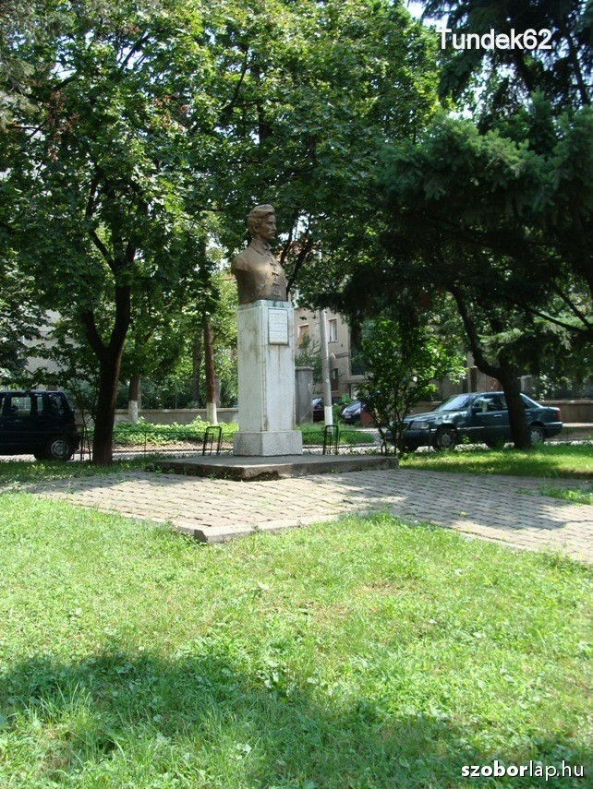
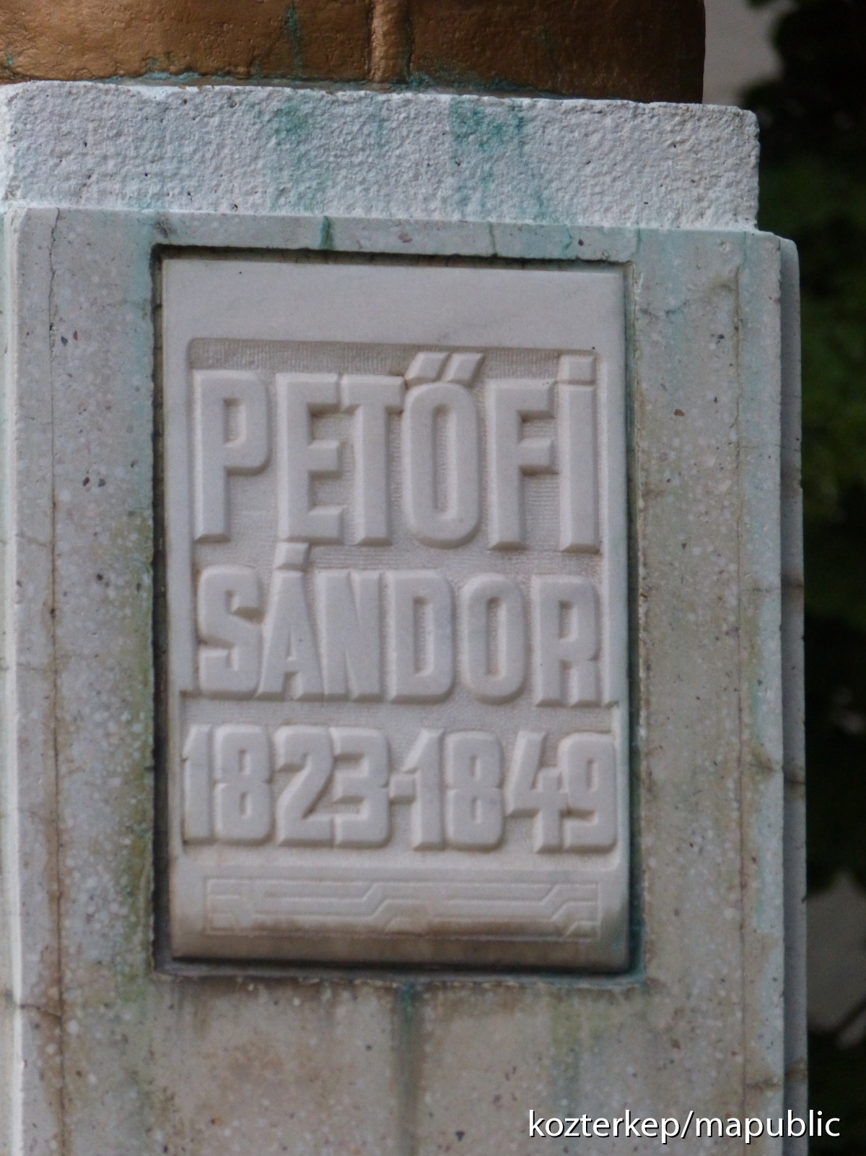
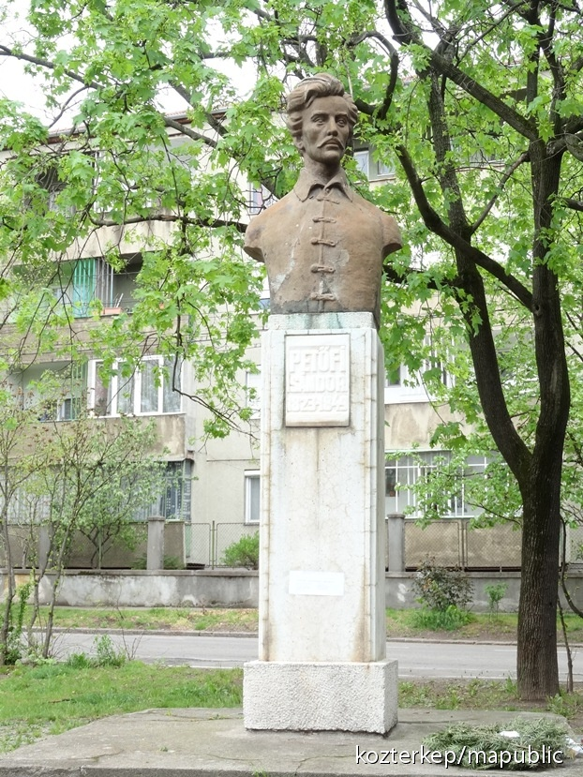
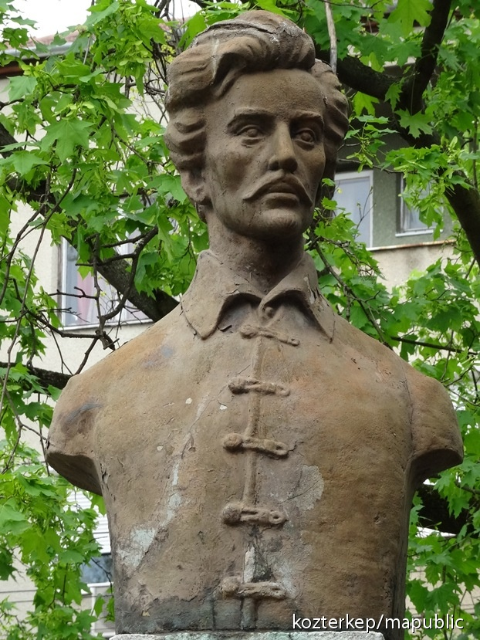
A Parkról
A mellszobrot:1962-ben avatták fel:
Készítte: Farkas József
A park három magyar vonatkozású szobornak
ad helyet

Slide 4
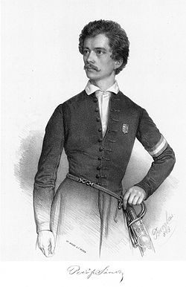
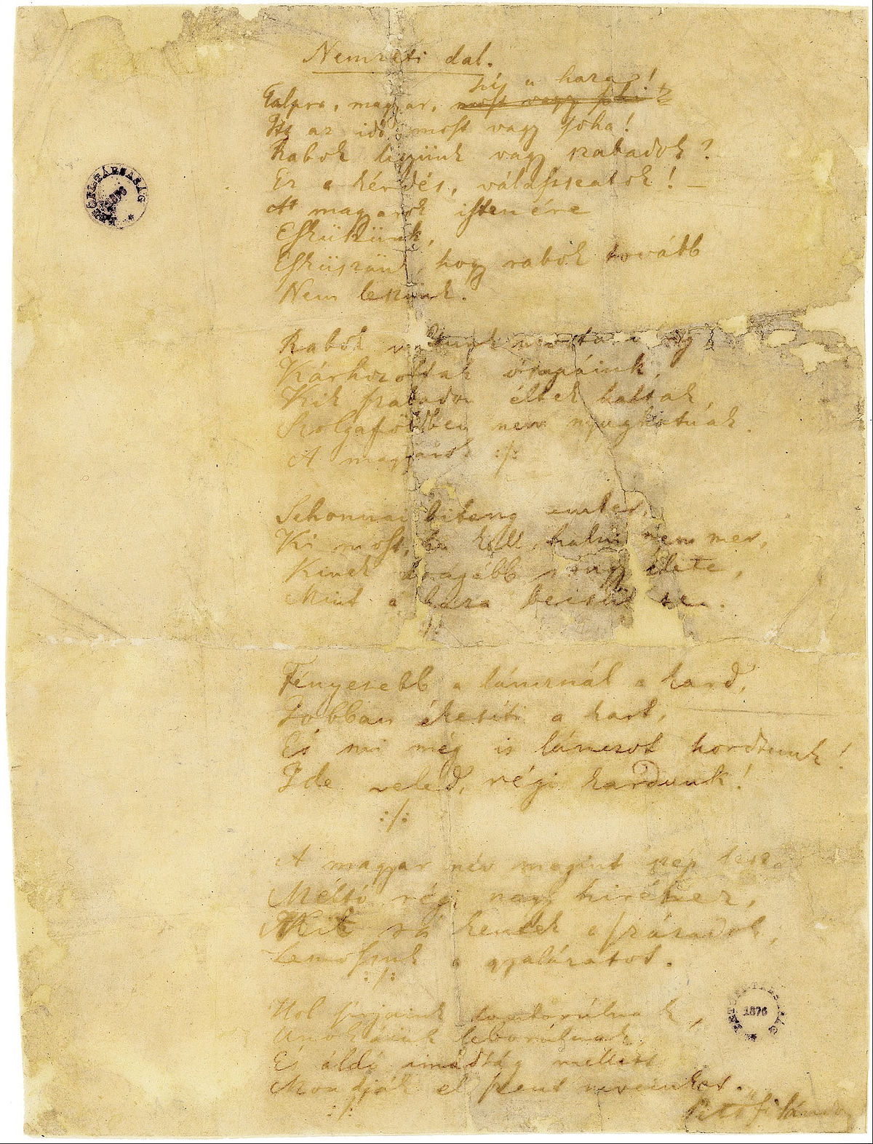
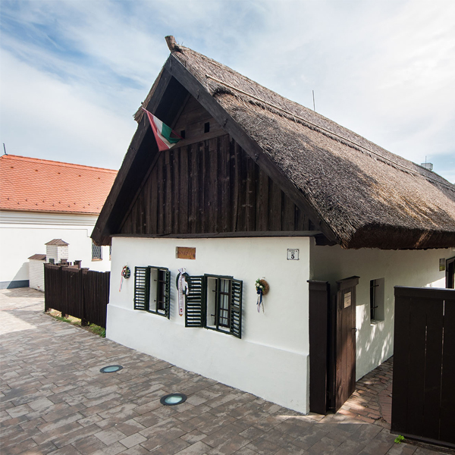
Élete:
Magyar költő,színész,író,fordító
Alkotói évei:1842–1849
Ő írta a Nemzeti Dalt
Házastársa:Szendrey Júlia
Gyermeke:Petőfi Zoltán
Júliával 1847. szeptember 8.-án házasodtak össze
A „márciusi ifjak” egyik vezetőjeként részt vett az 1848. március 15-i forradalomban, amelynek a szimbólumává vált.
szülőháza

Slide 5
Köszönjük a figyelmet

